Slide 1
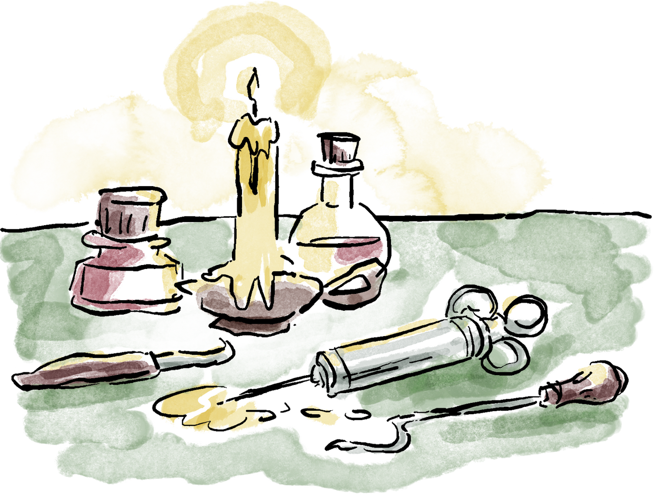



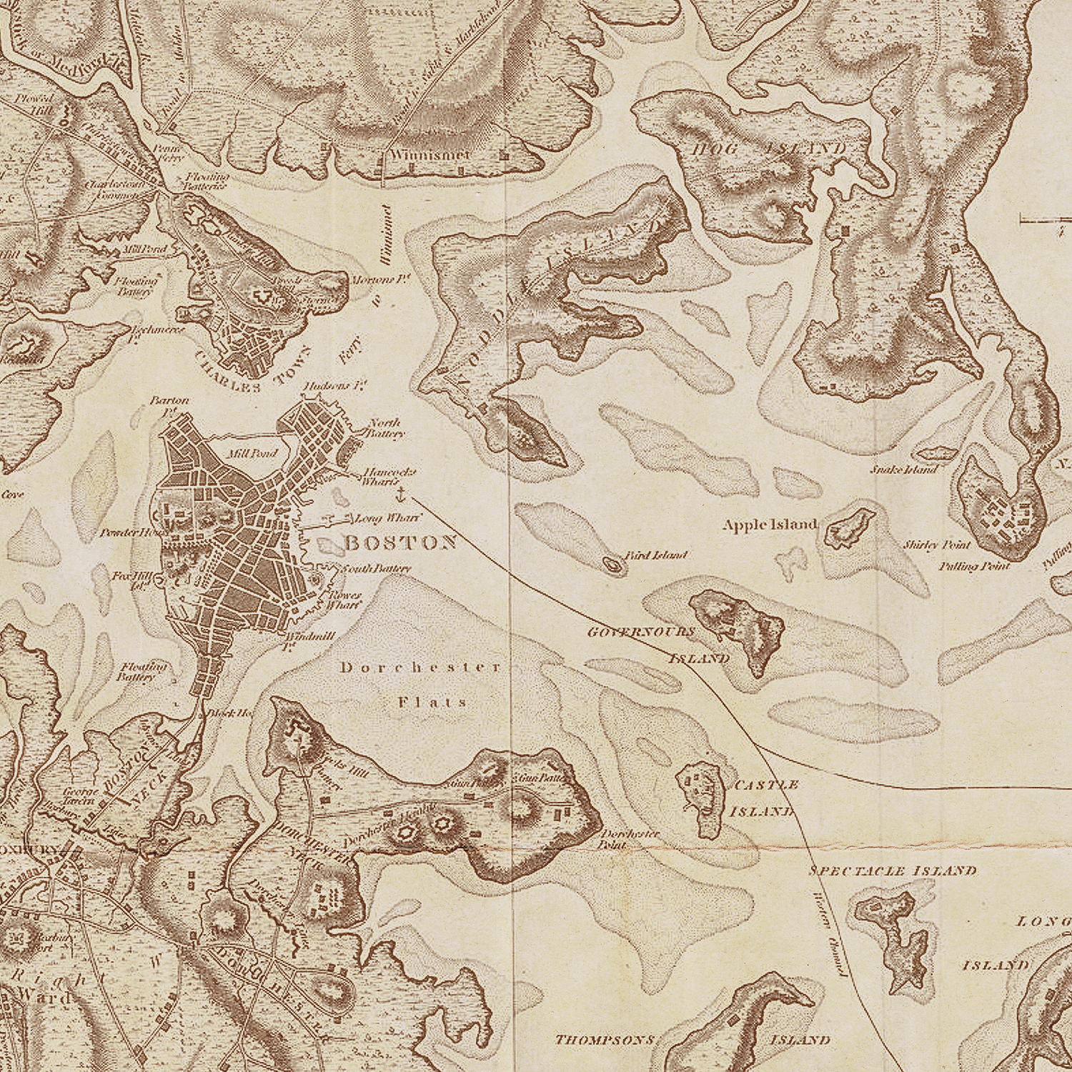
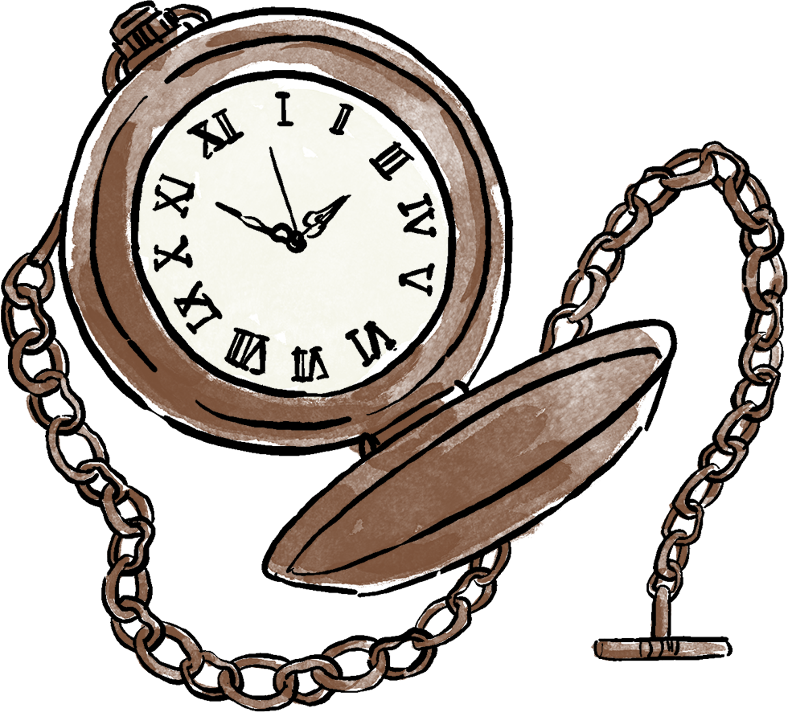

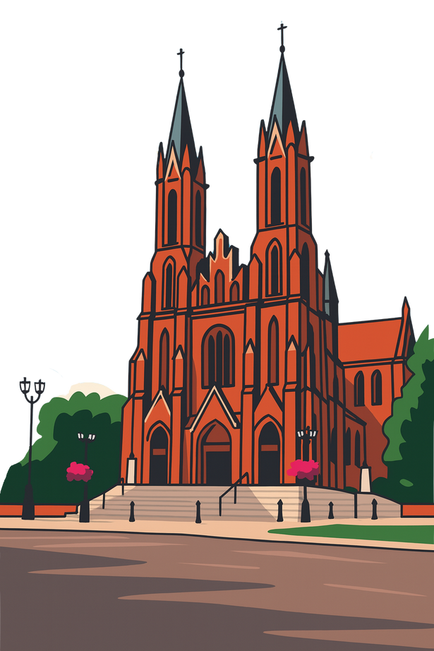
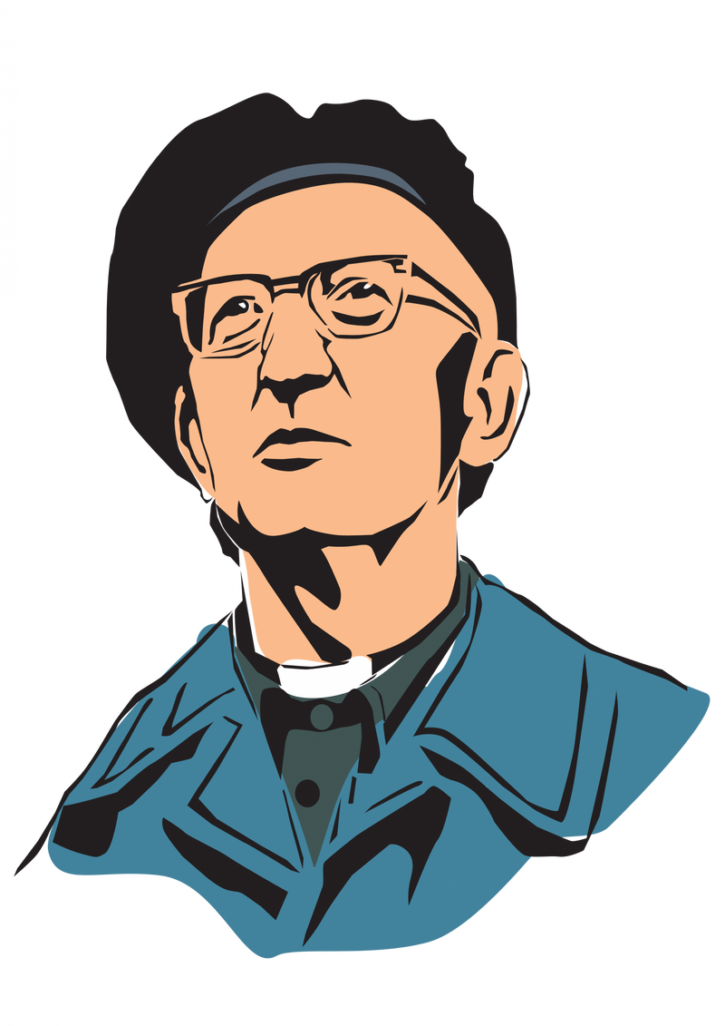


Diakonie
specjalistyczne
Ruchu Światło-Życie
Archidiecezji Białostockiej

Slide 2

Diakonia Liturgiczna
Zadania diakonii:
formacja liturgiczna,
posługa na wydarzeniach Ruchu Światło-Życie,
stały rozwój wiedzy o Liturgii.
Spotkania diakonii:
Raz w miesiącu (szczegółowe informacje zamieszczone zostają zawsze na plakatach),

Slide 3
Diakonia Liturgiczna
Praktyczna nauka posługi przy ołtarzu:
każdy II czwartek miesiąca o 18:30,
parafia pw. Św. Stanisława, ul. Wiadukt 2B,

Slide 4
Diakonia Modlitwy
Zadania diakonii:
prowadzenie spotkań modlitewnych, otwartych dla osób będących w Ruchu, jak i tych spoza, odbywających się w II środy miesiąca o 18:45 w parafii bł. Bolesławy Lament.
Spotkania diakonii:
po spotkaniach modlitewnych,
kontakt: diakoniamodlitwy.archibial@gmail.com

Slide 5
Diakonia Wyzwolenia
Zadania diakonii:
promowanie i wspieranie Krucjaty Wyzwolenia Człowieka,
organizacja inicjatyw na rzecz trzeźwości i wolności od uzależnień,
organizacja spotkań, konferencji i innych wydarzeń,
rekolekcje i formacja duchowa ukierunkowana na wolność od wszystkiego co uwłacza ludzkiej godności,
współpraca z innymi wspólnotami i środowiskami dla promocji wyzwolenia.

Slide 6
Diakonia Wyzwolenia
Spotkania diakonii:
IV niedziela miesiąca godz. 19:15,
plebania przy parafii NSM w Dojlidach,
kontakt: ddw.bialystok@gmail.com

Slide 7
Diakonia Muzyczna
Zadania diakonii:
posługa podczas diecezjalnych wydarzeń Ruchu (Dni Wspólnoty, pielgrzymki, święcenia kapłańskie, Ciemne Jutrznie, nieszpory i inne),
posługa podczas wakacyjnych Oaz oraz rekolekcji tematycznych.

Slide 8
Diakonia Muzyczna
Spotkania diakonii:
farmacja duchowa i specjalistyczna,
raz w miesiącu (szczegółowe informacje zamieszczone zostają zawsze na plakatach),
dodatkowo próby przed wydarzeniemi,
kontakt: diakoniamuzycznabstok@gmail.com

Slide 9
Diakonia Zycia
Zadania diakonii
prowadzenie konferencji i spotkań formacyjnych w parafiach i na oazach,
organizacja dni skupienia i warsztatów promujących wartości pro-life,
informowanie i zachęcanie do udziału w wydarzeniach pro-life.
wspieranie członków Ruchu merytorycznie i duchowo w ich posłudze,
inicjowanie i współtworzenie działań pro-life, także poprzez media społecznościowe.

Slide 10
Diakonia Zycia
Spotkania diakonii:
raz w miesiącu (szczegółowe informacje zamieszczone zostają zawsze na plakatach),
kontakt: przez FaceBook

Slide 11
Diakonia Miłosierdzia
Zadania diakonii
wspieranie potrzebujących – pomoc osobom ubogim, samotnym i wykluczonym,
zaangażowanie w akcje charytatywne organizowane w Ruchu i poza nim,
formacja w duchu miłosierdzia – comiesięczne spotkania i warsztaty o pomaganiu,
organizowanie wydarzeń modlitewnych (np. Niedziela Miłosierdzia z adoracją i uwielbieniem),
kształtowanie postawy dzielenia się dobrami materialnymi i troski o innych.

Slide 12
Diakonia Miłosierdzia
Spotkania diakonii:
raz w miesiącu (szczegółowe informacje zamieszczone zostają zawsze na plakatach),
kontakt: przez FaceBook

Slide 13
Diakonia Misyjna
Zadania diakonii:
głoszenie Jezusa zarówno osobom nieochrzczonym, ochrzczonym żyjącym z dala od wiary, jak i zaangażowanym chrześcijanom pragnącym jej pogłębienia,
szerzenie charyzmatu Ruchu Światło-Życie na świecie poprzez zakładanie struktur i prowadzenie ich do samodzielności,
budzenie ducha misyjnego wśród członków Ruchu, by wzrastała ich świadomość i odpowiedzialność za misje.
formowanie do misji,
działania charytatywne i wolontaryjne.

Slide 14
Diakonia Misyjna
Spotkania diakonii:
raz w miesiącu (szczegółowe informacje zamieszczone zostają zawsze na plakatach)
kontakt: bialystokdiakoniamisyjna@gmail.com

Slide 15
Diakonia Ewangelizacji
Zadania diakonii
dzielenie się Dobrą Nowiną o Jezusie,
ewangelizacja na różne sposoby (w zależności od grupy docelowej)
prowadzenie spotkań w parafiach (za pomocą prezentacji, pantomim itp.),
posługa na rekolekcjach.
zaangażowanie w szerzenie charyzmatu Ruchu.

Slide 16
Diakonia Ewangelizacji
Spotkania diakonii:
raz w miesiącu (szczegółowe informacje zamieszczone zostają zawsze na plakatach)
kontakt: dewbialystok@gmail.com

Slide 17
Diakonia Komunikowania Społecznego
Zadania diakonii:
publikacja ogłoszeń i informacji o wydarzeniach,
troska o jakość i rzetelność przekazu,
budowanie dobrej komunikacji w całym Ruchu Światło-Życie w naszej diecezji; między diakoniami, parafiami i animatorami,
tworzenie fotorelacji z wydarzeń oazowych.

Slide 18
Diakonia Komunikowania Społecznego
Spotkania diakonii:
formacja oparta na sztuce komunikacji międzyludzkiej oraz komunikacji medialnej i przekazie kierowanym “w świat”,
raz w miesiącu (szczegółowe informacje zamieszczone zostają zawsze na plakatach),
kontakt: dks.oaza@gmail.com

Slide 19
Zapraszamy

